Slide 1
Recomendaciones para estudiar

Slide 2
BIENVENIDOS A SU CLASE INFORMACIÓN RECOPILADA Y ORGANIZADA POR EFRÉN GIRALDO TORO

Slide 3
Constancia, Constancia, Constancia…
“La mayoría de Las cosas importantes en el mundo han sido logradas por la gente que siguió tratando alcanzar una meta cuando parecía no tener esperanza”.
- Dale Carnegie

Slide 4
La siguiente información fue tomada de varias de las páginas web que aparecen al final y de la experiencia como profesor.

Slide 5
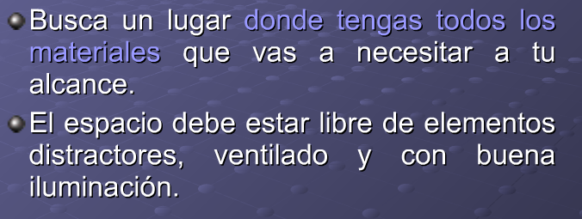
“OIGO Y OLVIDO; VEO Y RECUERDO; HAGO Y ENTIENDO”
.

Slide 10
http://www.slideshare.net/UpaepOnline/habitos-de-estudio-2045290

Slide 11
Haz las lecturas previas para la próxima clase. Es muy importante.
Procura estudiar lo más pronto posible después de clase, los conceptos están más frescos, se recuerdan más fácilmente.

Slide 12
Metodología
Dar un ojeada general.
Leer primero una sección hasta entenderla y luego las otras.
Leer y estudiar una y otra vez hasta que se entienda.
Leer un texto de una materia es muy diferente a leer un periódico, novela o libro común.
4. Entender claramente los conceptos antes de enfrentarse a los problemas. Si no se entienden los conceptos completamente, es imposible resolver problemas.
5. Requiere algún concepto previo? Estúdielo…

Slide 13
6. Antes de resolver un problema hay que entender el enunciado claramente.
¿Qué piden? Qué datos nos dan o podemos inferir del enunciado? ¿Qué datos están ocultos? Qué más conceptos debo clarificar o estudiar para poder resolverlo? ¿Qué significa esto o aquello?

Slide 14
6. Lea y entienda perfectamente los ejemplos que hizo el profesor en la clase.
¿Porqué esto?
¿Porqué aquello?
¿Dé dónde salió esto?
¿De donde dedujeron esto o aquello?
¿Este dato de dónde salió?
¿Con qué se relaciona?

Slide 15
7. Ahora hay que volver a hacer esos problemas según esta secuencia:
- Hoja en blanco
- Copia del enunciado
Resuelva Ud. solo otra vez el problema sin mirar la solución ¡hasta el resultado final y entenderlo perfectamente.

Slide 16
8. Pregunte. Quien pregunta aprende. Pregunte
cuanto antes aquello que no entienda bien, al
profesor, a tus compañeros... Lo que parezca
entender, coméntalo y discútelo para asegurarte de que lo entiendes muy bien.
La pregunta es el anzuelo para pescar en el mar de las ideas.
NO SE QUEDE CON LAS DUDAS.

Slide 17
9. Ahora haga los problemas resueltos del libro siguiendo el mismo orden que indican los puntos 6,7,8,9

Slide 18
10. En esta etapa haga una serie de problemas propuestos. Insista con los problemas que no puede resolver fácilmente.
Si no puede resolverlo ahora, intente más tarde.
Vuelva y mire algún concepto teórico que posiblemente no entendió o un concepto previo que le quedó faltando. No se rinda fácilmente. Trate de resolver un ejercicio mañana si hoy no fue capaz.
Más vale trabajar a fondo 3 ó 4 problemas que "mirarse" todos…

Slide 19
11. Si después de mucho intento no pudo, vaya donde un amigo o donde el profesor o las asesorías y clarifique completamente. Pero trate de decir: llegué hasta acá, no entendí esto….pienso que puede ser por acá…
Luego mire dónde fallo y por qué y aclarelo completamente.

Slide 20
12. Tomar buenos apuntes de la corrección de esos problemas:
Tomar conciencia de los errores → I M P O R T A N T E
No copiar sólo la solución.
13. Hay que tomar nota de los comentarios del profesor en la clase y en los problemas.
En casa hay que elaborar principios y comentarios que se añadirán al esquema o resumen

Slide 21
14. No trate solo de memorizar. Se trata de analizar y de resolver problemas uno mismo.

Slide 22
15.Toma siempre los apuntes en un cuaderno apropiado. No en papeles u hojas sueltas
16. Para cada tema, es mejor tener por separado la teoría con los ejemplos de los problemas.
17. Hay que ser ordenado y limpio en la toma de apuntes y en la resolución de ejercicios. Algunos alumnos no suelen dar a este aspecto la importancia que merece y luego ante tal desorden no les provoca ni mirar siquiera .

Slide 23
18. ¡En el estudio y repaso no hay que ahorrar papel! Lo puede hacer con papel reciclable.
19. Estudia siempre escribiendo y si te atascas en un problema, tacha todo y comienza de nuevo. Si el atasco persiste, espera un rato y vuelve a intentarlo.

Slide 24
¡No olvide!
20. Las ciencias se aprenden es “haciendo”.
Por cada hora de clase de debe practicar mínimo dos horas sólo. O sea que por cuatro horas semanales se deben estudiar mínimo 8 semanales de una materia.

Slide 25
¡Si no hace lo anterior no se pregunte porqué va a perder, va perdiendo, o perdió una materia!
Ah, y la culpa al final no la tiene el profe…
Solo Ud. solito…
Y los que trabajan tampoco tienen disculpa…..

Slide 26
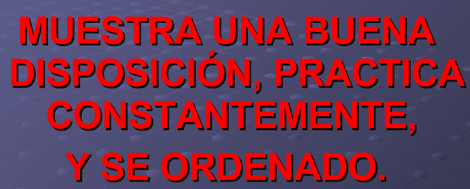

Slide 27
BIBLIOGRAFÍA
Cómo estudiar y aprender matemáticas
http://fsc729.ifreepages.com/solucionarproblemas.html
http://www.slideshare.net/UpaepOnline/habitos-de-estudio-2045290
Ejercicios Mentales
http://fsc729.ifreepages.com/ejerciciosmentales.html
http://www.slideshare.net/UpaepOnline/habitos-de-estudio-2045290
How to learn math and do proofs. ¡Ayude, no puedo solucionar el problema!!! ¡Ayude, Yo No entiendo!!!. Tomado julio 30 2011 de:http://fsc729.ifreepages.com/nosolucionar.html
http://fsc729.ifreepages.com/nosolucionar.html
Vitoria, M. (2011). Cómo estudiar matemáticas. Tomado julio 30 2011 de:
http://www.mcmbachillerato.net/departamentos/publicaciones/trabajoaprendizaje/ComoEstudiarMate.pdf
http://www.slideshare.net/UpaepOnline/habitos-de-estudio-2045290

Slide 28
I.E.S. San Nicolás de Tolentino
Departamento de Matemáticas
CÓMO ESTUDIAR MATEMATICAS. (2011). Tomado julio 30 2011 de: http://www.conocimientosweb.net/zip/article23.html

